Slide 1
Higijena ruku
Asist. dr Milka Popović,
Lekar specijalista higijene
Institut za zaštitu zdravlja Novi Sad

Slide 2
SVETSKI DANA ČISTIH RUKU
Svetski dan čistih ruku će se u mnogim zemljama pa i našoj, prvi put obeležiti 15. OKTOBRA 2008. godine u Međunarodnoj godini sanitacije.
Svetski dan čistih ruku treba da da podsticaj i mobiliše milione ljudi da pravilno peru svoje ruke da bi se na taj način unapredila higijenska praksa kao osnovna mera prevencije mnogih zaraznih bolesti.

Slide 3
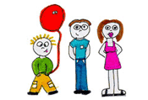
Higijena
je nauka koja se bavi očuvanjem i unapređenjem zdravlja i prevencijom bolesti.
To je nauka koja se bavi proučavanjem i praćenjem svih činilaca okoline koji mogu delovati na zdravlje čoveka - povećanjem delovanja korisnih, a smanjenjem štetnih uticaja na psiho-fizičko zdravlje pojedinca.

Slide 4
Deca – osetljivi deo populacije
Formiranje pozitivnih higijenskih navika u najranijem periodu i sprovođenje dobre higijenske prakse od presudnog su značaja za zdravlje i prevenciju bolesti.

Slide 5
Lična higijena
je odraz kulturnih navika i potreba je pojedinca, ali i sredine u kojoj živi.
Lična higijena je skup svih postupaka koje sprovodimo sa ciljem očuvanja zdravlja i sprečavanja bolesti, održavanja čistoće i lepote tela i očuvanja mentalnog zdravlja.
Održavanje tela u dobroj fizičkoj kondiciji, ne samo da doprinosi ispravnom radu i funkciji svih organa i jačanju imunološkog sistema, nego ima i korisno delovanje na poboljšanje sposobnosti kako za umni, tako i za telesni rad.

Slide 6
Šta je sve lična higijena?
higijena tela i ruku
(pranje ruku, kupanje, tuširanje, umivanje, pranje kose, pranje nogu, higijena telesnih otvora – očiju, ušiju, usta i zuba, genitalija,...);
higijena ishrane;
fizička aktivnost;
higijena sna i odmora;

Slide 7
mentalna higijena;
higijena odeće i obuće;
kozmetička sredstva;
higijena u domaćinstvu;
higijenski režim tokom boravka u kolektivu;
higijenski režim nastave...

Slide 8
Higijena tela i ruku
Održavanje čistoće tela, a naročito ruku, bitan je preduslov za sprečavanje širenja zaraznih bolesti.
Koža je zaštitni omotač tela koji nas štiti od mehaničkih povreda, infekcije i služi kao regulator telesne toplote. Higijena kože ima važnu ulogu u održavanju njene funkcije i čuvanju zdravlja.

Slide 9
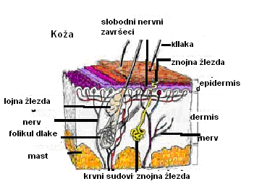
Gornji delovi kože se neprestano obnavljaju, a odumrli slojevi se ljušte zajedno s mašću, znojem, prašinom i moraju se uklanjati redovnim pranjem, kako bi koža mogla normalno da funkcioniše.
Prljavština na koži predstavlja povoljno tlo za razmnožavanje mnogih mikroorganizama.

Slide 10
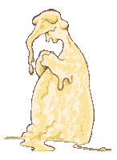
Mikroorganizmi i infekcije
Mikroorganizmi su oku nevidljivi organizmi koji se nalaze svuda u prirodi.
Mikroorganizmi se prema svojoj građi dele na:
bakterije,
viruse,
gljive i
parazite.

Slide 11
Mikroorganizmi se prema delovanju na ljude dele na:
patogene koji izazivaju različite zarazne bolesti,
nepatogene koji su bezopasni, neki od njih čak vrlo korisni u očuvanju zdravlja i
uslovno patogene koji se u nekim delovima tela normalno nalaze ne izazivajući smetnje, ali ako se nađu na drugom mestu u ljudskom organizmu izazivaju bolest.

Slide 12
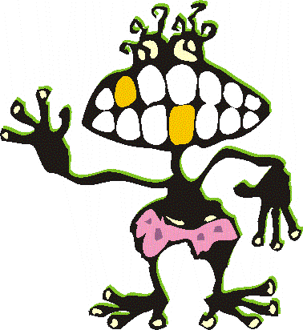
Vežba: naučiti decu na koji način se mikroorganizmi šire putem ruku – posuti sjaj u prahu na dečije ruke i stimulisati ih da dodiruju svoje lice, da se rukuju, dodiruju drugare i površine oko sebe. Uočiće da se sjaj veoma lako prenosi i da ga ima svuda oko nas...
Notes:
Šta je zaraza?
Sam za sebe, izvan našeg tela, i najpatogeniji mikroorganizam je samo potencijalna opasnost. Bolest počinje zarazom, a zaraza nastaje kad patogeni mikroorganizam uđe u naše telo i počne da se razmnožava. Vrlo je važno da razumemo put i način zaraze, jer je to pravi putokaz za naše delovanje. Ako sprečimo ulazak uzročnika bolesti, sprečili smo zarazu i prevenirali bolest.

Slide 13
Putevi i načini zaraze
Patogeni mikroorganizmi ulaze u čoveka direktno na sledeće načine:
UDISANJEM - Udisanjem čestica prašine ili kapljica, patogen ulazi u sistem za disanje kroz nos ili usta (prehlada, grip, boginje, tuberkuloza...)
GUTANJEM - Gutanjem zaražene hrane ili vode, patogen ulazi u sustav za varenje (proliv, dizenterija, kolera...)
USAĐIVANJEM (INOKULACIJOM) - Kroz oštećenu kožu (opekotine, posekotine, ogrebotine, ugrizi, ubodi injekcije) patogen direktno ulazi u organizam (hepatitis B, besnilo, tetanus...)
KONTAKTOM – dodirom kože ili kose (vaške ili druga parazitarna oboljenja....)
POLNIM ODNOSOM - Patogen ulazi u organizam preko sluznice polnih organa ili anusa (gonoreja, sifilis, AIDS...)

Slide 14
Koje se bolesti najčešće prenose prljavim rukama?
Patogeni mikroorganizmi ulaze u čoveka indirektno (putem prljavih ruku) koje služe kao prenosioci uzročnika.
Crevne zarazne bolesti (trovanja hranom i prolivi)
Infekcije kože (akne, čirevi, infekcije rana)
Virusne bolesti (prehlada, grip, herpes, žutica tipa A)
Parazitarne bolesti (ehinokokoza koju izaziva pasja pantljičara ili toksoakaroza izazvana glistama psa ili mačke i dr.)

Slide 15
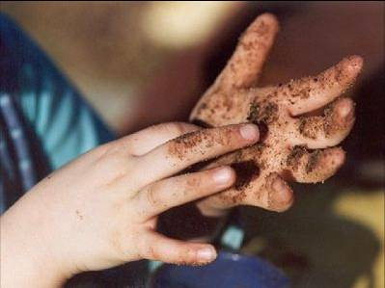
Ko je najugroženiji?
odojčad i mala djeca do pet godina starosti, jer im je imunološki sistem još u razvoju,
stariji ljudi, jer s godinama imunološki sistem slabi i
bolesnici, jer svaka bolest slabi imunološki sistem

Slide 16
Kako smanjiti rizik od zaraze?
Cilj održavanja higijene ne sme biti sterilnost tj. popuno odstranjivanje svih mikroorganizama iz našeg okruženja!
PRANJEM - Topla voda, deterdžent ili prikladni sapun često su dovoljni da unište više od 99% svih mikroorganizama na rukama.
PRIMENOM TOPLOTE - Pranjem rublja na minimalno 60°C uništiće se većina patogena. Pripremom hrane na visokim temperaturama, dovoljno dugo, odnosno, HLAĐENJEM prethodno termički obrađene hrane na odgovarajućim temperaturama, smanjićete rizik od zaraze.

Slide 17
DEZINFEKCIJOM - Dezinfekcija je postupak kojim se broj mikroorganizama smanjuje na prihvatljiv, neškodljiv broj. Dezinfekciono sredstvo treba koristiti u sanitarnim prostorijama, kuhinji, na podovima, nameštaju, radnim površinama u uslužnim delatnostima... i uvek kad nemamo pri ruci vodu i sapun za pranje ruku i kad u kolektivu ili u porodici imamo članove koji su posebno ugroženi.
SUŠENJEM - Patogeni mikroorganizmi vole vlagu. Peškiri, ubrusi, ogrtači za kupanje treba uvek da budu suvi.

Slide 18
Higijena ruku
Pravilna i redovna higijena ruku (DOBRA HIGIJENSKA PRAKSA), dobar je, jednostavan i jeftin način sprečavanja širenja mnogih zaraznih bolesti koje se mogu preneti nečistim rukama (obična prehlada, grip, infektivni prolivi, zarazna žutica, meningitis).

Slide 19
Mikroorganizmi koji nisu stalno prisutni na koži ruku, nego se povremeno na njoj nakupljaju kontaktom sa raznim površinama nazivamo tranzitorna (prolazna) mikroflora.
Mikroorganizmi koji su stalni 'stanovnici' naše kože nazivamo rezidentna (stalna) mikroflora (imaju veliku ulogu u zaštiti od patogenih mikroorganizama).

Slide 20
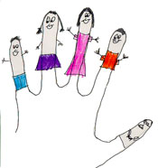
Dobrom higijenskom praksom pranja ruku (pravilnim pranjem ruku) uništava više od 99% prolazne mikroflore, pa tako i patogenih mikroorganizama!

Slide 21
Kada sve treba oprati ruke?
Uvek:
kad izgledaju prljavo
kad dolazite kući ili na radno mesto
Kod poslova u kuhinji:
pre jela
pre kuvanja
nakon obrade sirovog povrća, mesa i ribe
Pri korišćenju sanitarnog čvora:
posle WC-a
pre i posle promene pelena
nakon poslova oko zaprljanog rublja

Slide 22
Kod kontakta s kućnim ljubimcima:
posle čišćenja pribora
posle igre
Pri radu oko stana ili kuće:
posle čišćenja
posle rada oko cveća, sa zemljom i u vrtu
Kod poslova vezanih uz zdravstvene probleme:
pre stavljanja kontaktnih sočiva
pre davanja ili uzimanja lekova
pre obrade manjih rana ili opekotina
nakon dodira s izlučevinama (pljuvačka, iscedak iz nosa, krv, povraćeni sadržaj)
nakon nege nepokretnih bolesnika

Slide 23
Kako pravilno oprati ruke?
Iako se čini da je pranje ruku gotovo spontana aktivnost, potrebno je prisetiti se nekoliko važnih koraka koji osiguravaju efikasno pranje:
Skinite prstenje i sat.
Nakvasite ruke pod mlazom tekuće tople vode.
Nanesite na ruke malo tečnog sapuna.
Snažno trljajući rasporedite sapun i vodu po celoj površini ruku, posebno pažljivo između prstiju, na palčevima i na području ispod noktiju.

Slide 24
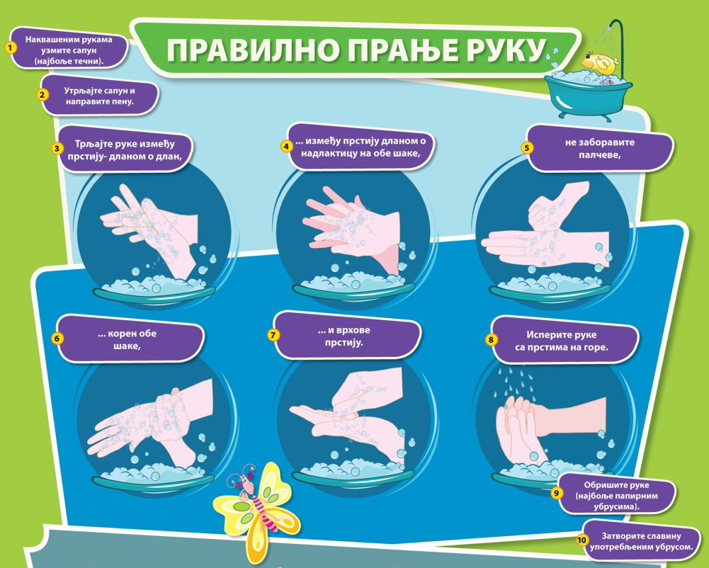

Slide 25
Isperite ruke pod mlazom tekuće vode.
Pažljivo osušite ruke koristeći suv i čist peškir ili papirni ubrus, pazeći da se što manje dodiruju površine nakon završenog pranja ruku.
Slavinu treba, naročito na javnim mestima, zatvoriti papirnim ubrusom kojim smo obrisali ruke. Za sušenje ruku mogu se koristiti i uređaji, fenomati.

Slide 26
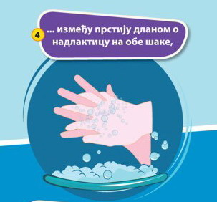
Vežba: neposredno sa decom u kupatilu vežbati tehniku pranja ruku – nanošenje tečnog sapuna, trljanje ruku, ispiranje, brisanje, zavrtanje slavine, bacanje papirnog ubrusa....

Slide 27
Šta kada pri ruci nema vode?
Dezinfikujte ruke alkoholnim dezinficijensom.
  Sredinom 19. veka dr Ignaz Semmelweiss propagirao je pranje ruku rastvorom hlora s ciljem smanjenja prenosa zaraznih bolesti preko ruku kontaminiranih infektivnim materijalom. Nakon uvođenja te mere u toj bolničkoj ustanovi smrtnost je za nekoliko nedelja pala sa 12% na 3%. Semmelweiss je zaključio da je pranje ruku dezinfekcionim rastvorom hlora efikasnije od jednostavnog pranja ruku vodom i sapunom.
  Međutim, već obično pranje ruku toplom tekućom vodom i sapunom sprečiće širenje većine zaraznih bolesti koje se mogu preneti rukama.

Slide 28
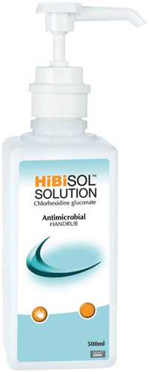
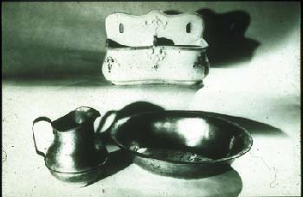

Slide 29
Kako koristiti dezinficijense?
Dezinficijensi za ruke se primjenjuju samostalno, bez prethodnog pranja ruku, ukoliko su ruke čiste, bez vidljive zaprljanosti, utrljavanjem sredstva u kožu prema uputstvima proizvođača, a najčešće je to oko 30 sekundi, sve dok se koža ne osuši.
Ukoliko su ruke mehanički zaprljane, potrebno ih je prethodno oprati tekućom vodom i sapunom, dobro osušiti papirnim ubrusom (voda može da razredi alkoholni dezinficijens i tako smanji njegovu efikasnost), pa tek nakon toga naneti dezinfekciono sredstvo za ruke.

Slide 30
Našoj koži treba prirodna masnoća i vlaga kako bi ostala zdrava. Birajte pažljivo sredstva za pranje ruku, jer uz efikasno pranje (uklanjanje svih patogenih mikroorganizmama), moraju i negovati kožu štiteći je od isušivanja i odmašćivanja.

